Slide 1
II муниципальный этап региональной предметной олимпиады школьников по технологии Управление образования администрации Добрянского муниципального района МАОУ «Полазненская СОШ №1»
Творческий проект
Тема: «Что такое бульдозер?»
Выполнил: учащийся 8«в» класса
Белоглазов Тимур
Учитель технологии 1 кв. кат.
Спицын Эдуард Анатольевич
пгт. Полазна 2019 г.

Slide 2
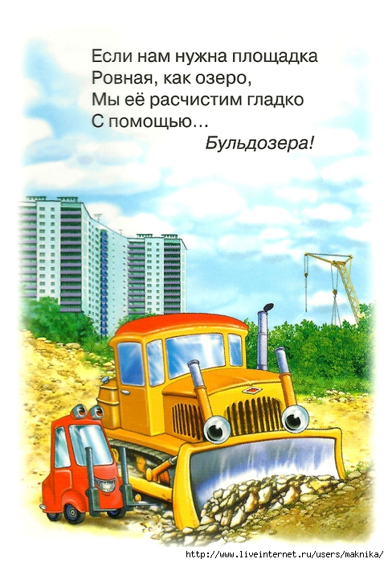

Slide 3
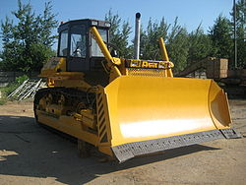
Что такое «Бульдозер»?
Бульдо́зер — самоходная землеройная машина, представляющая собой гусеничный или колёсный трактор, тягач и тому подобное с навесным рабочим органом — криволинейным в сечении отвалом (щитом)...

Slide 4
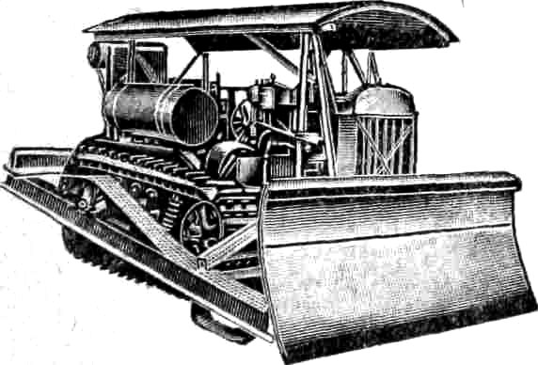
История создания
Слово «бульдозер» появилось в конце XIX века — оно относилось к любой силе, способной сдвинуть большую массу. В 1929 году появился именно первый бульдозер — огромная и шумная машина. Они были сделаны на базе тракторов путём монтажа спереди металлического щита; в отличие от бульдозера, тракторы появились намного раньше, в XIX веке, и были паровыми. Так, в Англии уже в 1830-х годах локомобили работали на сельхозработах (даже тогдашние несовершенные тракторы могли соперничать с 15-30 лошадьми каждый). Во второй половине XIX века на полях Великобритании работало уже около двух тысяч таких машин.

Slide 5
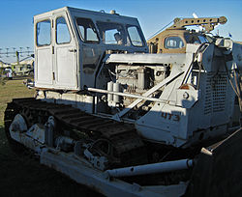
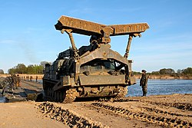
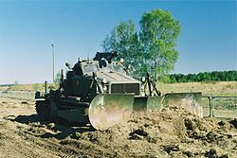
Разновидности бульдозеров
с неповоротным отвалом, установленным перпендикулярно продольной оси базовой машины;
с поворотным отвалом, который в горизонтальной плоскости можно устанавливать под углом в обе стороны от продольной оси машины или перпендикулярно к ней;
универсальные с отвалом из двух шарнирно сочленённых половин, устанавливаемых в горизонтальной плоскости под различными углами к продольной оси машины или перпендикулярно к ней (путепрокладчик).

Slide 6
Характеристики бульдозеров
длина отвала — до 5500 мм
масса отвала — до 32 т
размеры отвала: ширина — до 7400 мм, высота — до 3250 мм
высота с козырьком — 2300 мм
подъём отвала — 1780 мм
заглубление отвала — 800 мм
расстояние перемещения породы — до 200 м
мощность двигателя — до 603 кВт
масса — до 155 тонн

Slide 7
Применение бульдозеров
Послойное срезание и копание, разравнивание, планировка, перемещение горных пород, грунта, сыпучих материалов;
Снятие плодородного поверхностного слоя грунта при подготовке строительных площадок;
Перемещение грунта в зону действия одноковшового экскаватора при погрузке его в транспортное средство или отвал;
Разработка неглубоких каналов с транспортированием грунта в отвал;
Зачистка пологих откосов;
Сооружение насыпей из резервов;
Планировочные работы при зачистке оснований под фундаменты зданий и сооружений и планировке площадей и трасс;
Устройство и ремонт подъездных дорог, устройство въездов на насыпи и выездов из выемок;
Разработка грунта на косогорах;
Обратная засыпка траншей и пазух фундаментов;
Разравнивание грунта в отвалах;
Перемещение сыпучих материалов;
Подготовительные работы для валки отдельных деревьев, срезки кустарника, корчевка пней, удаление камней, расчистка поверхностей от мусора и снега;
Использование в качестве толкачей (например, скреперов) и тягачей.

Slide 8
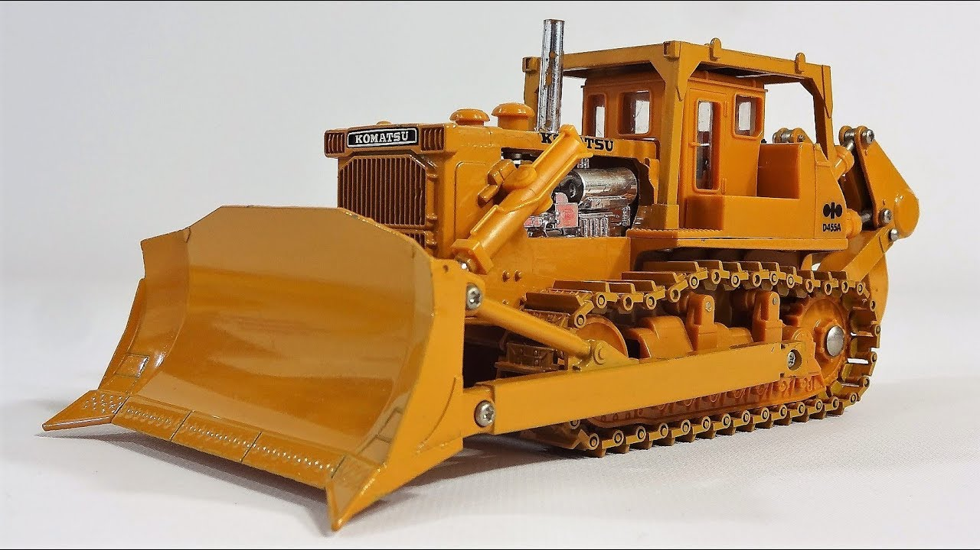
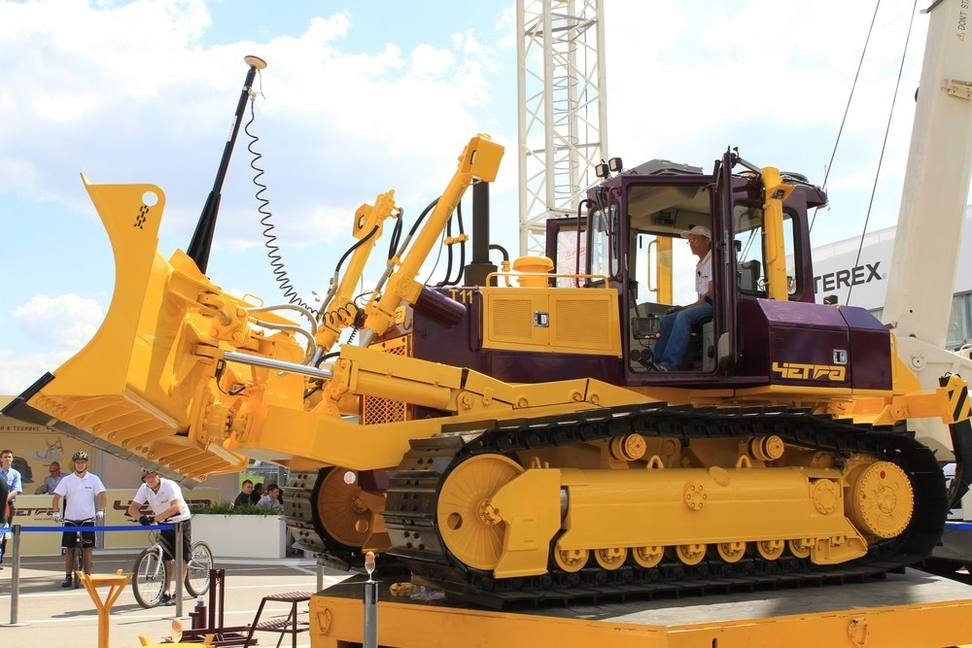
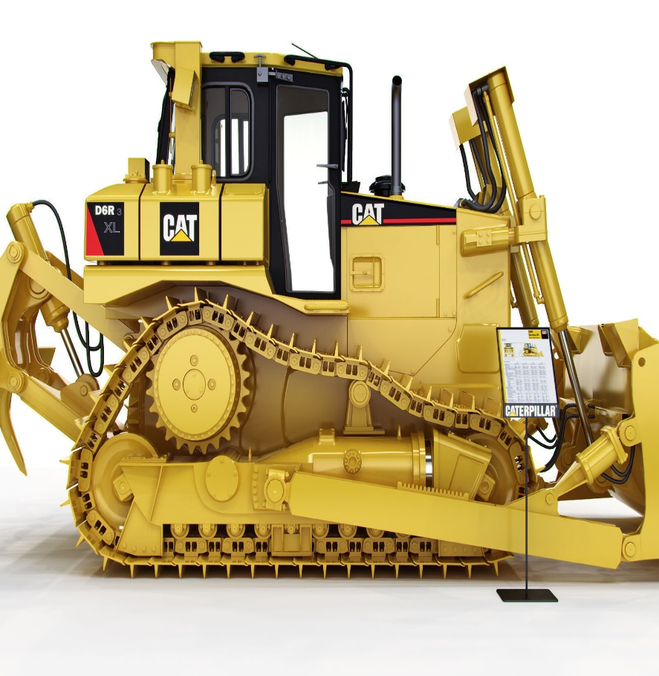
Обоснование темы проекта и выбор варианта
Затрагивая тему «Что такое Бульдозер?» пришла идея сделать своими руками, на уроках технологии, модель – игрушку бульдозер.

Slide 9
Работа над моделью
Изготовление изделия
Вид готового изделия
Выбор модели;
Заготовка материала – древесина, фанера;
Изготовление шаблонов – кабина;
Изготовление ходовой части – спички;
Изготовление основных узлов- шасси, двигатель, ковш (отвал);
Сборка модели при помощи клея;
Изготовление дополнительных элементов – фары, трубы, бак и т.д.
Лакирование;
Наклеивание стекол - поликарбонат.

Slide 10
Заключение
В ходе выполнения творческого проекта я узнал, что из себя представляет бульдозер, какие работы он может выполнять, где применяется, основные характеристики современных машин.
Сделал своими руками модель бульдозера, закрепив знания и умения по обработке древесины.

Slide 11
Спасибо за внимание!

